Slide 1
Cuaderno de seguimiento:
Aprendizaje Servicio UPV
ASIGNATURA:
Profesor, Profesora:
Curso académico:
http://www.upv.es/entidades/CCD/infoweb/ccd/info/954671normalc.html
https://upvaps.blogs.upv.es/
ApS UPV
Aprender ayudando
(Ref: Mª Jesús Martínez Usarralde. UV)

Slide 2
Grupo de estudiantes:
Responsable: Apellidos y nombre | Mail/Móvil
Apellidos y nombre | Mail
1. PREPARACIÓN O PLANIFICACIÓN
1.1. Selección y Objeto del Proyecto de Servicio:
Problema seleccionado:
Objetivos del Proyecto:
Objetivos de aprendizaje:

Slide 3
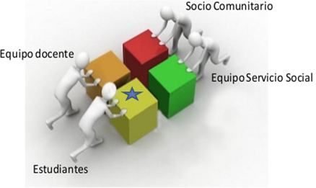
2. ACCIÓN
2.1. Tipo de servicio seleccionado
Servicio directo, indirecto, Advocacy o de investigación
2.2. Descripción del proyecto
Número de participantes
¿A quién o quienes se dirige?
Duración prevista
¿Qué se pretende obtener?
2.3. Desarrollo del proyecto. Plan de trabajo
A. Tareas para todo el grupo:
Buscar información sobre los temas
recopilar documentación relevante.
B. Asignación de papeles y
responsabilidades individuales:
ROLES | FUNCIÓN | RESPONSABLE

Slide 4
Metodología
Planificación
Fases del proceso de realización
Recursos…
Evaluación
Análisisi y reflexión
Objetivos
Servicio/
Aprendizaje
2.3.1. Propuesta de actividades a realizar
2.3.2. Desarrollo y explicación de cada actividad, mapa conceptual
2.3.3. Cronograma de aplicación, actividad, horas
Fecha | Actividad | Responsable | Horas

Slide 5
3. DEMOSTRACIÓN
3.1. Demostración de los aprendizajes adquiridos:
Presentación de la experiencia y resultados
más relevantes al grupo de clase.
Exposición del proyecto, servicio, objetivos, metodología, fases de ejecución, análisis de resultados.
4. REFLEXIÓN
4.1. Reunión para analizar la aplicación del proyecto y
redacción de una Memoria para evaluar el trabajo realizado
Dificultades y problemas encontrados en la realización de las diferentes fases
Diálogo sobre la propia acción: conclusiones más relevantes.
Posibilidad de continuidad de la experiencia, etc.
Memoria

Slide 6
5. RECONOCIMIENTO
5.1. Propuesta de difusión del proyecto,
divulgación mediante exposición, vídeo, etc.
6. EVALUACIÓN
6.1. Materiales y objetos producidos
6.2. Objetivos curriculares tratados y aprendizajes académicos
6.3. Beneficios afectivos
6.4. Impacto del proyecto sobre la comunidad
Evaluación

